Slide 1
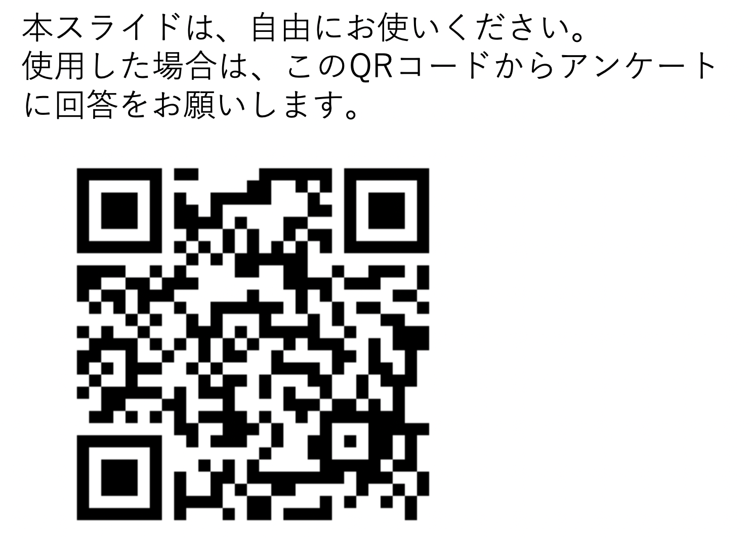

医療とAI・ビッグデータ応用
CNN
統合教育機構
須藤毅顕

Slide 2
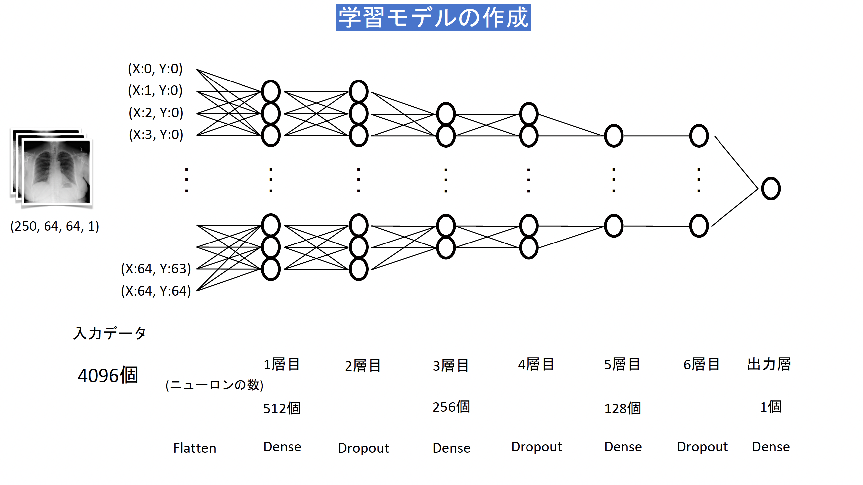
前回の深層学習はMLP
これよりも高い精度が出せるニューラルネットワークである、
CNN(Convolutional Neural Network)に取り組みます。

Slide 3
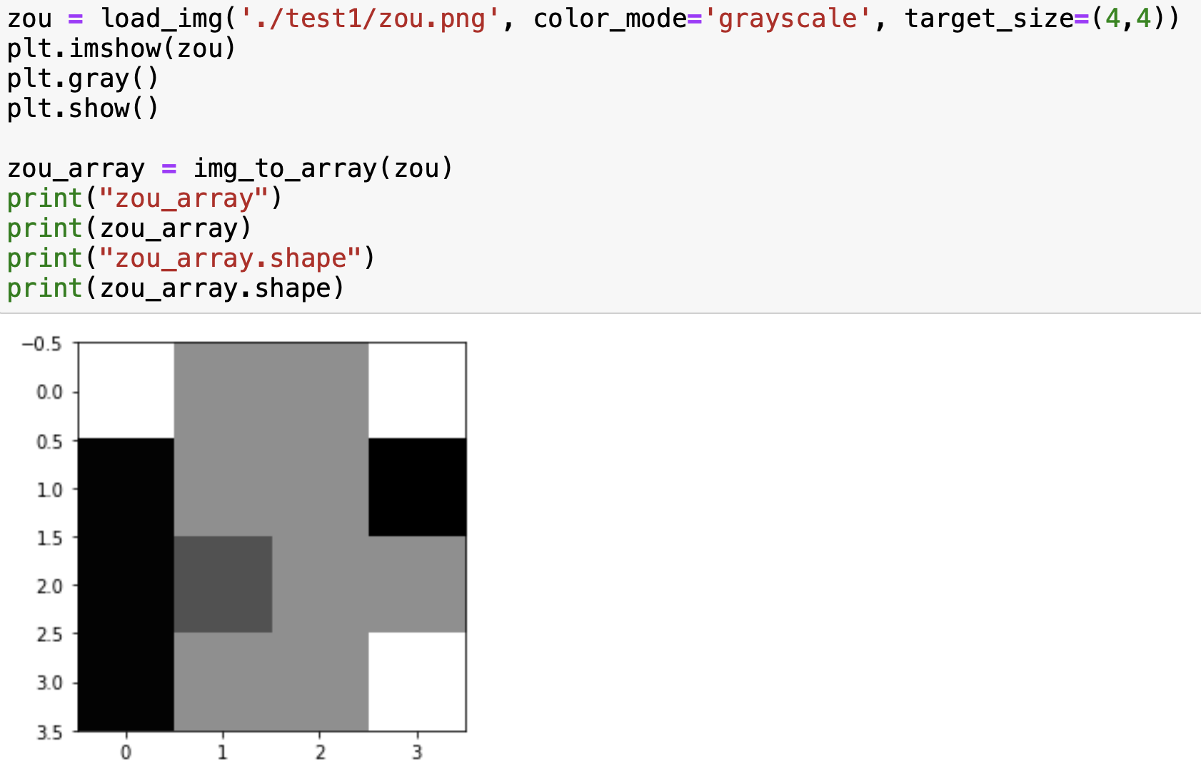
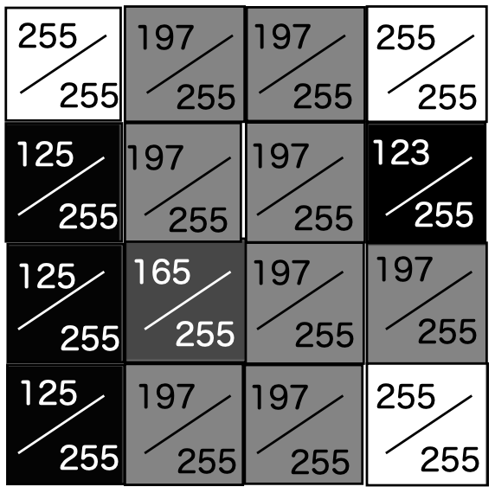
MLPの問題点1
MLPでは画像サイズを１次元にして入力する→画像サイズ分の重みが存在
255
255
w1
197
255
197
255
w2
255
μ
h
255
125
255
197
255
197
255
123
・
・
・
μ
h
4
255
16
125
255
165
255
197
4
255
197
255
μ
h
125
255
197
wn
255
197
255
255
255
サイズが大きいほど調整する重みが増えてしまう

Slide 4
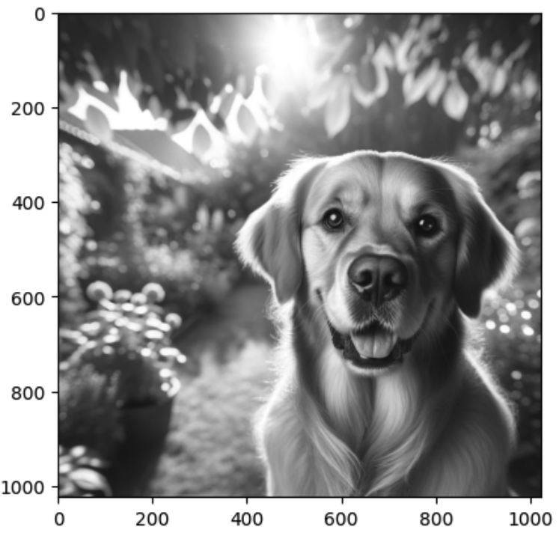
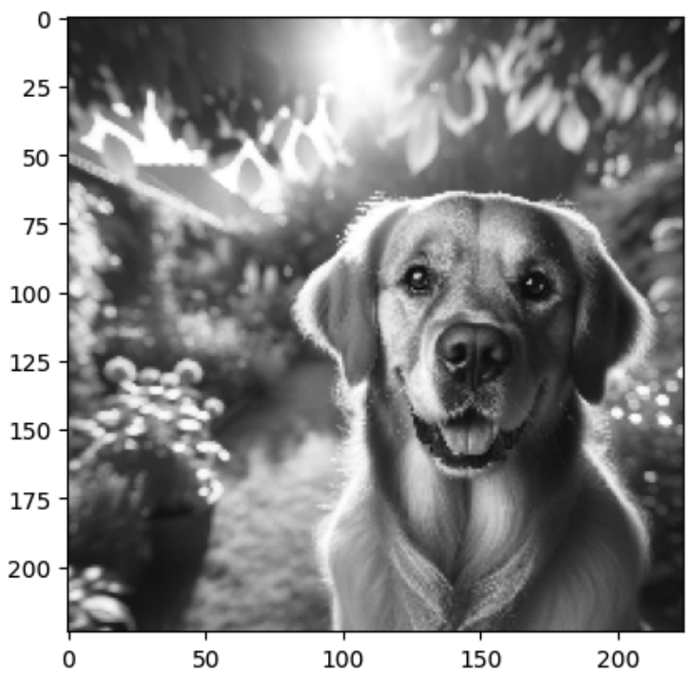
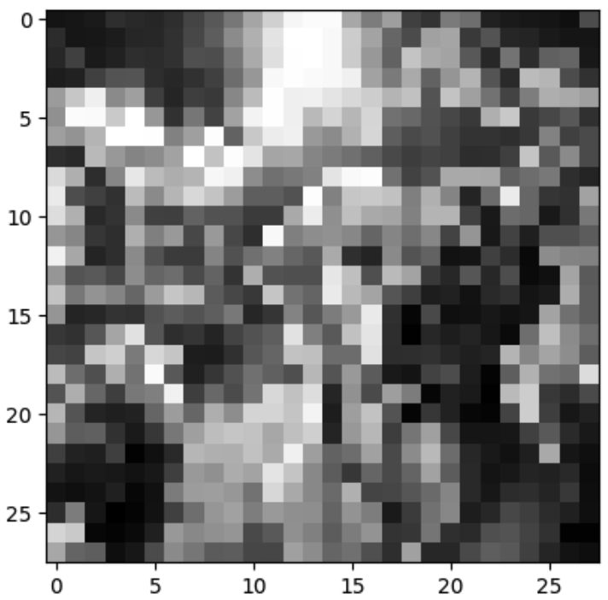
MLPの問題点1
MLPでは画像サイズを１次元にして入力する→画像サイズ分の重みが存在
1024×1024
224×224
28×28
28×28では犬と分からない
→1024か224を入力したい

Slide 5
MLPの問題点1
MLPでは画像サイズを１次元にして入力する→画像サイズ分の重みが存在
入力サイズが28×28
入力層と1つ目の中間層の間の重み
784×10 = 7840
28×28
・
・
・
・
・
・
224×224
10
784
1024×1024

Slide 6
MLPの問題点1
MLPでは画像サイズを１次元にして入力する→画像サイズ分の重みが存在
入力サイズが28×28
入力層と1つ目の中間層の間の重み
784×10 = 7850
28×28
・
・
・
・
・
・
入力サイズが224×224
入力層と1つ目の中間層の間の重み
50176×10 = 501760
224×224
10
50176
1024×1024

Slide 7
MLPの問題点1
MLPでは画像サイズを１次元にして入力する→画像サイズ分の重みが存在
入力サイズが28×28
入力層と1つ目の中間層の間の重み
784×10 = 7850
28×28
・
・
・
・
・
・
入力サイズが224×224
入力層と1つ目の中間層の間の重み
50176×10 = 501760
224×224
入力サイズが1024×1024
入力層と1つ目の中間層の間の重み
1048576×10 = 10485760
10
1048576
1024×1024
サイズが大きいほど調整する重みが増えてしまう

Slide 8
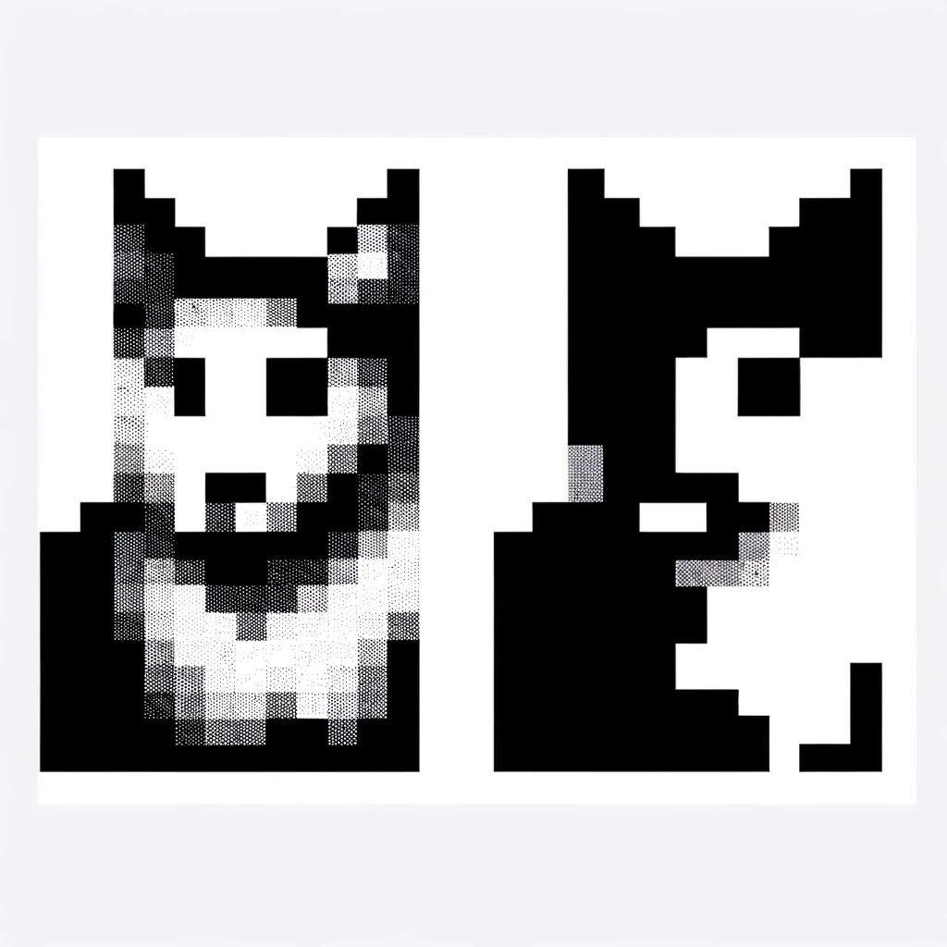
MLPの問題点2
MLPでは画像サイズを１次元にして入力する→画像の2次元の特徴を失う
・・・
MLP
・・・

Slide 9
CNN : Convolutional Neural Network
畳み込み層とプーリング層が繰り返されるニューラルネットワーク
入力
畳み込み
プーリング
畳み込み
プーリング
全結合
出力
一次元にせず、そのまま2次元の配列のまま入力する
重みの数は入力サイズと関係がない(カーネルに依存する)

Slide 10
from keras.datasets import fashion_mnist
(x_train, y_train), (x_test, y_test) = fashion_mnist.load_data()
print(x_train.shape)
print(y_train.shape)
print(x_test.shape)
print(y_test.shape)
x_train = x_train.reshape(x_train.shape[0],28,28,1)/255
x_test = x_test.reshape(x_test.shape[0],28,28,1)/255
from keras.utils import to_categorical
y_train = to_categorical(y_train, 10)
y_test = to_categorical(y_test, 10)
print(x_train.shape)
print(y_train.shape)
print(x_test.shape)
print(y_test.shape)
CNNの場合は1次元にしない
(縦, 横, 色の数)
の3次元で入力する
白黒なら1、カラーなら3
(60000, 28, 28)
(60000,)
(10000, 28, 28)
(10000,
MLPの時は、(60000, 784)
(60000,)
(10000, 784)
(10000,)
(60000, 28, 28,1)
(60000,)
(10000, 28, 28,1)
(10000,

Slide 11
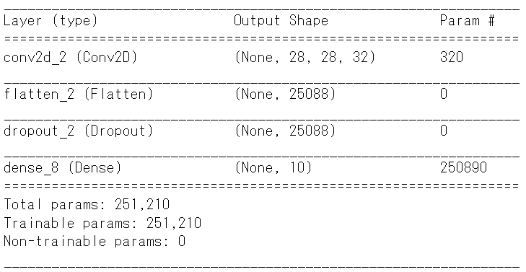
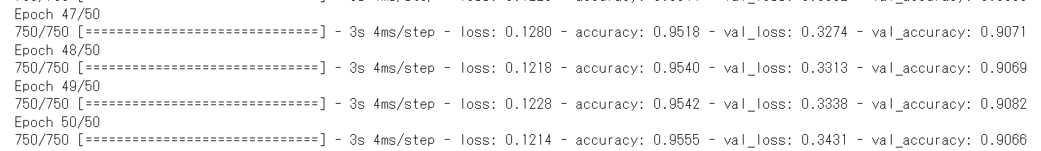
モデルの作成
from keras.models import Sequential
from keras.layers import Dense, Dropout, Conv2D, Flatten
model = Sequential()
model.add(Conv2D(filters=32,kernel_size=3,strides=1,
padding='same',input_shape=(28,28,1),activation='relu'))
model.add(Flatten())
model.add(Dropout(0.5))
model.add(Dense(10,activation='softmax'))
model.compile(loss='categorical_crossentropy',optimizer='Adam',metrics=['accuracy'])
model.summary()
学習の実行
result = model.fit(x_train, y_train, epochs = 50, batch_size = 64, validation_split=0.2)

Slide 12
畳み込み層
入力データに対してカーネルと呼ばれる小さな行列をスライドさせながら学習させる手法
入力層
カーネル
出力層

Slide 13
畳み込み層
入力データに対してカーネルと呼ばれる小さな行列をスライドさせながら学習させる手法
0 | 2 | 3 | 1 | 2 | 3
4 | 2 | 1 | 2 | 3 | 0
2 | 2 | 1 | 3 | 2 | 1
1 | 1 | 2 | 3 | 1 | 2
1 | 4 | 2 | 2 | 3 | 1
2 | 0 | 2 | 1 | 4 | 0
入力層

Slide 14
畳み込み層
入力データに対してカーネルと呼ばれる小さな行列をスライドさせながら学習させる手法
0 | 2 | 3 | 1 | 2 | 3
4 | 2 | 1 | 2 | 3 | 0
2 | 2 | 1 | 3 | 2 | 1
1 | 1 | 2 | 3 | 1 | 2
1 | 4 | 2 | 2 | 3 | 1
2 | 0 | 2 | 1 | 4 | 0
1 | 2 | 2
0 | 0 | 1
2 | 1 | 1
入力層
カーネル

Slide 15
畳み込み層
入力データに対してカーネルと呼ばれる小さな行列をスライドさせながら学習させる手法
0 | 2 | 3 | 1 | 2 | 3
4 | 2 | 1 | 2 | 3 | 0
2 | 2 | 1 | 3 | 2 | 1
1 | 1 | 2 | 3 | 1 | 2
1 | 4 | 2 | 2 | 3 | 1
2 | 0 | 2 | 1 | 4 | 0
1 | 2 | 2
0 | 0 | 1
2 | 1 | 1
入力層
カーネル

Slide 16
畳み込み層
入力データに対してカーネルと呼ばれる小さな行列をスライドさせながら学習させる手法
0 | 2 | 3 | 1 | 2 | 3
4 | 2 | 1 | 2 | 3 | 0
2 | 2 | 1 | 3 | 2 | 1
1 | 1 | 2 | 3 | 1 | 2
1 | 4 | 2 | 2 | 3 | 1
2 | 0 | 2 | 1 | 4 | 0
1 | 2 | 2
0 | 0 | 1
2 | 1 | 1
0×1 | 2×2 | 3×2
4×0 | 2×0 | 1×1
2×2 | 2×1 | 1×1
全ての積和を計算する
0×1+2×2+3×2+4×0+2×0
+1×1+2×2+2×1+1×1 = 18
入力層
カーネル

Slide 17
畳み込み層
入力データに対してカーネルと呼ばれる小さな行列をスライドさせながら学習させる手法
0 | 2 | 3 | 1 | 2 | 3
4 | 2 | 1 | 2 | 3 | 0
2 | 2 | 1 | 3 | 2 | 1
1 | 1 | 2 | 3 | 1 | 2
1 | 4 | 2 | 2 | 3 | 1
2 | 0 | 2 | 1 | 4 | 0
1 | 2 | 2
0 | 0 | 1
2 | 1 | 1
入力層
カーネル

Slide 18
畳み込み層
入力データに対してカーネルと呼ばれる小さな行列をスライドさせながら学習させる手法
0 | 2 | 3 | 1 | 2 | 3
4 | 2 | 1 | 2 | 3 | 0
2 | 2 | 1 | 3 | 2 | 1
1 | 1 | 2 | 3 | 1 | 2
1 | 4 | 2 | 2 | 3 | 1
2 | 0 | 2 | 1 | 4 | 0
1 | 2 | 2
0 | 0 | 1
2 | 1 | 1
2×1 | 3×2 | 1×2
2×0 | 1×0 | 3×1
2×2 | 1×1 | 3×1
全ての積和を計算する
2×1+3×2+1×2+2×0+1×0
+3×1+2×2+1×1+3×1 = 22
入力層
カーネル

Slide 19
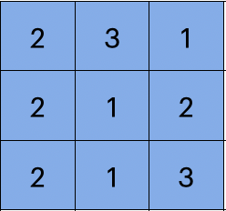
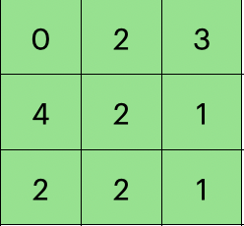
畳み込み層
入力データに対してカーネルと呼ばれる小さな行列をスライドさせながら学習させる手法
0 | 2 | 3 | 1 | 2 | 3
4 | 2 | 1 | 2 | 3 | 0
2 | 2 | 1 | 3 | 2 | 1
1 | 1 | 2 | 3 | 1 | 2
1 | 4 | 2 | 2 | 3 | 1
2 | 0 | 2 | 1 | 4 | 0
18 | 22
1 | 2 | 2
0 | 0 | 1
2 | 1 | 1
カーネル ( 3× 3 )
特徴マップ
入力層 (6 × 6)

Slide 20
畳み込み層
入力データに対してカーネルと呼ばれる小さな行列をスライドさせながら学習させる手法
0 | 2 | 3 | 1 | 2 | 3
4 | 2 | 1 | 2 | 3 | 0
2 | 2 | 1 | 3 | 2 | 1
1 | 1 | 2 | 3 | 1 | 2
1 | 4 | 2 | 2 | 3 | 1
2 | 0 | 2 | 1 | 4 | 0
18 | 22 | 19
1 | 2 | 2
0 | 0 | 1
2 | 1 | 1
カーネル ( 3× 3 )
特徴マップ
入力層 (6 × 6)

Slide 21
畳み込み層
入力データに対してカーネルと呼ばれる小さな行列をスライドさせながら学習させる手法
0 | 2 | 3 | 1 | 2 | 3
4 | 2 | 1 | 2 | 3 | 0
2 | 2 | 1 | 3 | 2 | 1
1 | 1 | 2 | 3 | 1 | 2
1 | 4 | 2 | 2 | 3 | 1
2 | 0 | 2 | 1 | 4 | 0
18 | 22 | 19 | 20
1 | 2 | 2
0 | 0 | 1
2 | 1 | 1
カーネル ( 3× 3 )
特徴マップ
入力層 (6 × 6)

Slide 22
畳み込み層
入力データに対してカーネルと呼ばれる小さな行列をスライドさせながら学習させる手法
0 | 2 | 3 | 1 | 2 | 3
4 | 2 | 1 | 2 | 3 | 0
2 | 2 | 1 | 3 | 2 | 1
1 | 1 | 2 | 3 | 1 | 2
1 | 4 | 2 | 2 | 3 | 1
2 | 0 | 2 | 1 | 4 | 0
18 | 22 | 19 | 20
16
1 | 2 | 2
0 | 0 | 1
2 | 1 | 1
カーネル ( 3× 3 )
特徴マップ
入力層 (6 × 6)

Slide 23
畳み込み層
入力データに対してカーネルと呼ばれる小さな行列をスライドさせながら学習させる手法
0 | 2 | 3 | 1 | 2 | 3
4 | 2 | 1 | 2 | 3 | 0
2 | 2 | 1 | 3 | 2 | 1
1 | 1 | 2 | 3 | 1 | 2
1 | 4 | 2 | 2 | 3 | 1
2 | 0 | 2 | 1 | 4 | 0
18 | 22 | 19 | 20
16 | 18
1 | 2 | 2
0 | 0 | 1
2 | 1 | 1
カーネル ( 3× 3 )
特徴マップ
入力層 (6 × 6)

Slide 24
畳み込み層
入力データに対してカーネルと呼ばれる小さな行列をスライドさせながら学習させる手法
0 | 2 | 3 | 1 | 2 | 3
4 | 2 | 1 | 2 | 3 | 0
2 | 2 | 1 | 3 | 2 | 1
1 | 1 | 2 | 3 | 1 | 2
1 | 4 | 2 | 2 | 3 | 1
2 | 0 | 2 | 1 | 4 | 0
18 | 22 | 19 | 20
16 | 18 | 21
1 | 2 | 2
0 | 0 | 1
2 | 1 | 1
カーネル ( 3× 3 )
特徴マップ
入力層 (6 × 6)

Slide 25
畳み込み層
入力データに対してカーネルと呼ばれる小さな行列をスライドさせながら学習させる手法
0 | 2 | 3 | 1 | 2 | 3
4 | 2 | 1 | 2 | 3 | 0
2 | 2 | 1 | 3 | 2 | 1
1 | 1 | 2 | 3 | 1 | 2
1 | 4 | 2 | 2 | 3 | 1
2 | 0 | 2 | 1 | 4 | 0
18 | 22 | 19 | 20
16 | 18 | 21 | 18
1 | 2 | 2
0 | 0 | 1
2 | 1 | 1
カーネル ( 3× 3 )
特徴マップ
入力層 (6 × 6)

Slide 26
畳み込み層
入力データに対してカーネルと呼ばれる小さな行列をスライドさせながら学習させる手法
0 | 2 | 3 | 1 | 2 | 3
4 | 2 | 1 | 2 | 3 | 0
2 | 2 | 1 | 3 | 2 | 1
1 | 1 | 2 | 3 | 1 | 2
1 | 4 | 2 | 2 | 3 | 1
2 | 0 | 2 | 1 | 4 | 0
18 | 22 | 19 | 20
16 | 18 | 21 | 18
18
1 | 2 | 2
0 | 0 | 1
2 | 1 | 1
カーネル ( 3× 3 )
特徴マップ
入力層 (6 × 6)

Slide 27
畳み込み層
入力データに対してカーネルと呼ばれる小さな行列をスライドさせながら学習させる手法
0 | 2 | 3 | 1 | 2 | 3
4 | 2 | 1 | 2 | 3 | 0
2 | 2 | 1 | 3 | 2 | 1
1 | 1 | 2 | 3 | 1 | 2
1 | 4 | 2 | 2 | 3 | 1
2 | 0 | 2 | 1 | 4 | 0
18 | 22 | 19 | 20
16 | 18 | 21 | 18
18 | 25
1 | 2 | 2
0 | 0 | 1
2 | 1 | 1
カーネル ( 3× 3 )
特徴マップ
入力層 (6 × 6)

Slide 28
畳み込み層
入力データに対してカーネルと呼ばれる小さな行列をスライドさせながら学習させる手法
0 | 2 | 3 | 1 | 2 | 3
4 | 2 | 1 | 2 | 3 | 0
2 | 2 | 1 | 3 | 2 | 1
1 | 1 | 2 | 3 | 1 | 2
1 | 4 | 2 | 2 | 3 | 1
2 | 0 | 2 | 1 | 4 | 0
18 | 22 | 19 | 20
16 | 18 | 21 | 18
18 | 25 | 21
1 | 2 | 2
0 | 0 | 1
2 | 1 | 1
カーネル ( 3× 3 )
特徴マップ
入力層 (6 × 6)

Slide 29
畳み込み層
入力データに対してカーネルと呼ばれる小さな行列をスライドさせながら学習させる手法
0 | 2 | 3 | 1 | 2 | 3
4 | 2 | 1 | 2 | 3 | 0
2 | 2 | 1 | 3 | 2 | 1
1 | 1 | 2 | 3 | 1 | 2
1 | 4 | 2 | 2 | 3 | 1
2 | 0 | 2 | 1 | 4 | 0
18 | 22 | 19 | 20
16 | 18 | 21 | 18
18 | 25 | 21 | 19
1 | 2 | 2
0 | 0 | 1
2 | 1 | 1
カーネル ( 3× 3 )
特徴マップ
入力層 (6 × 6)

Slide 30
畳み込み層
入力データに対してカーネルと呼ばれる小さな行列をスライドさせながら学習させる手法
0 | 2 | 3 | 1 | 2 | 3
4 | 2 | 1 | 2 | 3 | 0
2 | 2 | 1 | 3 | 2 | 1
1 | 1 | 2 | 3 | 1 | 2
1 | 4 | 2 | 2 | 3 | 1
2 | 0 | 2 | 1 | 4 | 0
18 | 22 | 19 | 20
16 | 18 | 21 | 18
18 | 25 | 21 | 19
15
1 | 2 | 2
0 | 0 | 1
2 | 1 | 1
カーネル ( 3× 3 )
特徴マップ
入力層 (6 × 6)

Slide 31
畳み込み層
入力データに対してカーネルと呼ばれる小さな行列をスライドさせながら学習させる手法
0 | 2 | 3 | 1 | 2 | 3
4 | 2 | 1 | 2 | 3 | 0
2 | 2 | 1 | 3 | 2 | 1
1 | 1 | 2 | 3 | 1 | 2
1 | 4 | 2 | 2 | 3 | 1
2 | 0 | 2 | 1 | 4 | 0
18 | 22 | 19 | 20
16 | 18 | 21 | 18
18 | 25 | 21 | 19
15 | 17
1 | 2 | 2
0 | 0 | 1
2 | 1 | 1
カーネル ( 3× 3 )
特徴マップ
入力層 (6 × 6)

Slide 32
畳み込み層
入力データに対してカーネルと呼ばれる小さな行列をスライドさせながら学習させる手法
0 | 2 | 3 | 1 | 2 | 3
4 | 2 | 1 | 2 | 3 | 0
2 | 2 | 1 | 3 | 2 | 1
1 | 1 | 2 | 3 | 1 | 2
1 | 4 | 2 | 2 | 3 | 1
2 | 0 | 2 | 1 | 4 | 0
18 | 22 | 19 | 20
16 | 18 | 21 | 18
18 | 25 | 21 | 19
15 | 17 | 22
1 | 2 | 2
0 | 0 | 1
2 | 1 | 1
カーネル ( 3× 3 )
特徴マップ
入力層 (6 × 6)

Slide 33
畳み込み層
入力データに対してカーネルと呼ばれる小さな行列をスライドさせながら学習させる手法
0 | 2 | 3 | 1 | 2 | 3
4 | 2 | 1 | 2 | 3 | 0
2 | 2 | 1 | 3 | 2 | 1
1 | 1 | 2 | 3 | 1 | 2
1 | 4 | 2 | 2 | 3 | 1
2 | 0 | 2 | 1 | 4 | 0
18 | 22 | 19 | 20
16 | 18 | 21 | 18
18 | 25 | 21 | 19
15 | 17 | 22 | 16
1 | 2 | 2
0 | 0 | 1
2 | 1 | 1
カーネル ( 3× 3 )
特徴マップ
入力層 (6 × 6)

Slide 34
入力層が3次元の場合
３次元(カラー)の場合は、カーネルも3つになる
0 | 2 | 3 | 1 | 2 | 3
4 | 2 | 1 | 2 | 3 | 0
2 | 2 | 1 | 3 | 2 | 1
1 | 1 | 2 | 3 | 1 | 2
1 | 4 | 2 | 2 | 3 | 1
2 | 0 | 2 | 1 | 4 | 0
0 | 2 | 3 | 1 | 2 | 3
4 | 2 | 1 | 2 | 3 | 0
2 | 2 | 1 | 3 | 2 | 1
1 | 1 | 2 | 3 | 1 | 2
1 | 4 | 2 | 2 | 3 | 1
2 | 0 | 2 | 1 | 4 | 0
0 | 2 | 3 | 1 | 2 | 3
4 | 2 | 1 | 2 | 3 | 0
2 | 2 | 1 | 3 | 2 | 1
1 | 1 | 2 | 3 | 1 | 2
1 | 4 | 2 | 2 | 3 | 1
2 | 0 | 2 | 1 | 4 | 0
0×1 | 2×2 | 2×3
4×0 | 2×0 | 1×1
2×2 | 2×1 | 1×1
1 | 2 | 2
0 | 0 | 1
2 | 1 | 1
0×1 | 2×2 | 2×3
4×0 | 2×0 | 1×1
2×2 | 2×1 | 1×1
1 | 2 | 2
0 | 0 | 1
2 | 1 | 1
1 | 2 | 2
0 | 0 | 1
2 | 1 | 1
全ての和を計算する
0×1+2×2+2×3+4×0+2×0
+1×1+2×2+2×1+1×1
入力層
カーネル
+ (緑の積和) + (青の積和)
カラー(RGB)は赤、緑、青が0~255

Slide 35
model.add(Conv2D(filters=32,kernel_size=3,strides=1,
padding='same',input_shape=(28,28,1),activation='relu’))
filters = 出力する特徴マップの数
input_shape = MLPと同様に入力層の形
kernel_size = カーネルの大きさ
strides = カーネルをずらす幅
padding = データの端をどう扱うか
activation = 活性化関数

Slide 36

model.add(Conv2D(filters=32,kernel_size=3,strides=1,
padding='same',input_shape=(28,28,1),activation='relu’))
filters = 出力する特徴マップの数
input_shape = MLPと同様に入力層の形
kernel_size = カーネルの大きさ
3 ✖️ 3
32
(28, 28, 1)
カラーなら(28, 28, 3)

Slide 37
model.add(Conv2D(filters=32,kernel_size=3,strides=1,
padding='same',input_shape=(28,28,1),activation='relu’))
strides = カーネルをずらす幅
0 | 2 | 3
4 | 2 | 1
2 | 2 | 1
0 | 2 | 3 | 1 | 2
4 | 2 | 1 | 2 | 3
2 | 2 | 1 | 3 | 2
1 | 1 | 2 | 3 | 1
1 | 4 | 2 | 2 | 3
1 | 2 | 2
0 | 0 | 1
2 | 1 | 1
strides = 1
0 | 2 | 3
4 | 2 | 1
2 | 2 | 1
0 | 2 | 3 | 1 | 2
4 | 2 | 1 | 2 | 3
2 | 2 | 1 | 3 | 2
1 | 1 | 2 | 3 | 1
1 | 4 | 2 | 2 | 3
1 | 2 | 2
0 | 0 | 1
2 | 1 | 1
strides = 2

Slide 38
model.add(Conv2D(filters=32,kernel_size=3,strides=1,
padding='same',input_shape=(28,28,1),activation='relu’))
strides = カーネルをずらす幅
0 | 2 | 3 | 1 | 2
4 | 2 | 1 | 2 | 3
2 | 2 | 1 | 3 | 2
1 | 1 | 2 | 3 | 1
1 | 4 | 2 | 2 | 3
1 | 2 | 2
0 | 0 | 1
2 | 1 | 1
18 | 20 | 19
strides = 1
3 | 1 | 2
1 | 2 | 3
1 | 3 | 2
0 | 2 | 3 | 1 | 2
4 | 2 | 1 | 2 | 3
2 | 2 | 1 | 3 | 2
1 | 1 | 2 | 3 | 1
1 | 4 | 2 | 2 | 3
1 | 2 | 2
0 | 0 | 1
2 | 1 | 1
18 | 19
strides = 2

Slide 39
model.add(Conv2D(filters=32,kernel_size=3,strides=1,
padding='same',input_shape=(28,28,1),activation='relu’))
padding = データの端をどう扱うか
0 | 2 | 3 | 1 | 2 | 3
4 | 2 | 1 | 2 | 3 | 0
2 | 2 | 1 | 3 | 2 | 1
1 | 1 | 2 | 3 | 1 | 2
1 | 4 | 2 | 2 | 3 | 1
2 | 0 | 2 | 1 | 4 | 0
1 | 2 | 2
0 | 0 | 1
2 | 1 | 1
カーネル ( 3× 3 )
入力層 (6 × 6)

Slide 40
model.add(Conv2D(filters=32,kernel_size=3,strides=1,
padding='same',input_shape=(28,28,1),activation='relu’))
padding = データの端をどう扱うか
0 | 2 | 3 | 1 | 2 | 3
4 | 2 | 1 | 2 | 3 | 0
2 | 2 | 1 | 3 | 2 | 1
1 | 1 | 2 | 3 | 1 | 2
1 | 4 | 2 | 2 | 3 | 1
2 | 0 | 2 | 1 | 4 | 0
1 | 2 | 2
0 | 0 | 1
2 | 1 | 1
カーネル ( 3× 3 )
入力層 (6 × 6)

Slide 41
model.add(Conv2D(filters=32,kernel_size=3,strides=1,
padding='same',input_shape=(28,28,1),activation='relu’))
padding = データの端をどう扱うか
0 | 2 | 3 | 1 | 2 | 3
4 | 2 | 1 | 2 | 3 | 0
2 | 2 | 1 | 3 | 2 | 1
1 | 1 | 2 | 3 | 1 | 2
1 | 4 | 2 | 2 | 3 | 1
2 | 0 | 2 | 1 | 4 | 0
18 | 22 | 19 | 20
16 | 18 | 21 | 18
18 | 25 | 21 | 19
15 | 17 | 22 | 16
1 | 2 | 2
0 | 0 | 1
2 | 1 | 1
カーネル ( 3× 3 )
特徴マップ(4×4)
入力層 (6 × 6)
そのままだと特徴マップのサイズは入力層より小さくなる

Slide 42
model.add(Conv2D(filters=32,kernel_size=3,strides=1,
padding='same',input_shape=(28,28,1),activation='relu’))
入力データの周りを0で埋めてサイズを同じにする
0 | 0 | 0 | 0 | 0 | 0 | 0 | 0
0 | 0 | 2 | 3 | 1 | 2 | 3 | 0
0 | 4 | 2 | 1 | 2 | 3 | 0 | 0
0 | 2 | 2 | 1 | 3 | 2 | 1 | 0
0 | 1 | 1 | 2 | 3 | 1 | 2 | 0
0 | 1 | 4 | 2 | 2 | 3 | 1 | 0
0 | 2 | 0 | 2 | 1 | 4 | 0 | 0
0 | 0 | 0 | 0 | 0 | 0 | 0 | 0
1 | 2 | 2
0 | 0 | 1
2 | 1 | 1
カーネル ( 3× 3 )
入力層 (6 × 6)

Slide 43
model.add(Conv2D(filters=32,kernel_size=3,strides=1,
padding='same',input_shape=(28,28,1),activation='relu’))
入力データの周りを0で埋めてサイズを同じにする
0 | 0 | 0 | 0 | 0 | 0 | 0 | 0
0 | 0 | 2 | 3 | 1 | 2 | 3 | 0
0 | 4 | 2 | 1 | 2 | 3 | 0 | 0
0 | 2 | 2 | 1 | 3 | 2 | 1 | 0
0 | 1 | 1 | 2 | 3 | 1 | 2 | 0
0 | 1 | 4 | 2 | 2 | 3 | 1 | 0
0 | 2 | 0 | 2 | 1 | 4 | 0 | 0
0 | 0 | 0 | 0 | 0 | 0 | 0 | 0
8 | 14 | 8 | 9 | 10 | 6
10 | 18 | 22 | 19 | 20 | 13
16 | 16 | 18 | 21 | 18 | 7
14 | 18 | 25 | 21 | 19 | 11
10 | 15 | 17 | 22 | 16 | 13
10 | 15 | 13 | 16 | 10 | 5
1 | 2 | 2
0 | 0 | 1
2 | 1 | 1
カーネル ( 3× 3 )
特徴マップ(6×6)
入力層 (6 × 6)

Slide 44
CNN
畳み込み層とプーリング層が繰り返されるニューラルネットワーク
入力
畳み込み
全結合
出力
28
Flatten()
=1次元に
する
28
28
1枚
28
32 (kernel)
(3×3 + 1) × 32 = 320
(28×28×32 + 1) × 10 = 250890
一次元にせず、そのまま2次元の配列のまま入力する

Slide 45
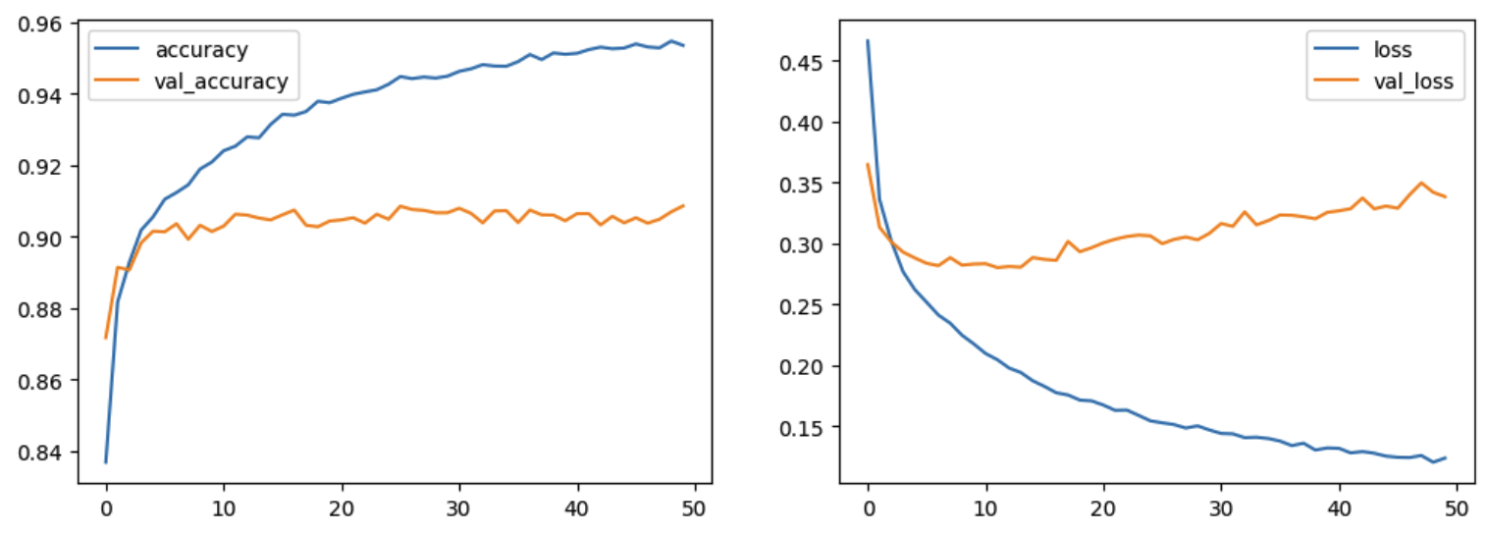
import matplotlib.pyplot as plt
plt.figure(figsize=(12,4))
plt.subplot(1,2,1)
plt.plot(result.history['accuracy'], label='accuracy')
plt.plot(result.history['val_accuracy'], label=‘val_accuracy')
plt.legend()
plt.subplot(1,2,2)
plt.plot(result.history['loss'], label='loss)')
plt.plot(result.history['val_loss'], label=‘val_loss)')
plt.legend()
plt.show()

Slide 46
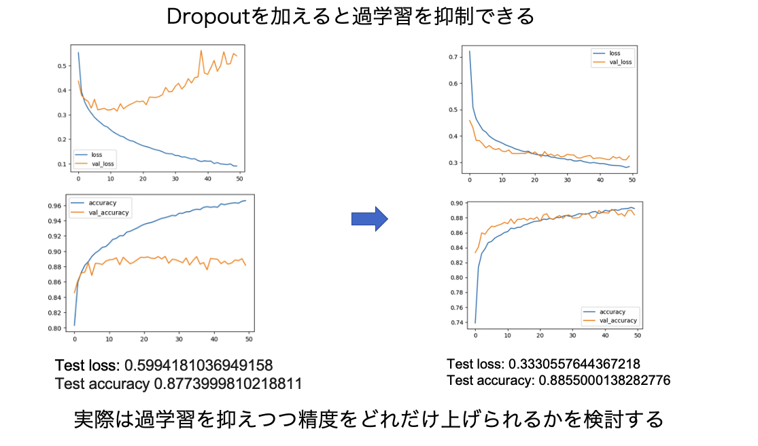
score = model.evaluate(x_test, y_test)
print(‘test loss:',score[0])
print(‘test accuracy:',score[1])
test loss: 0.34445714950561523
test accuracy: 0.9031999707221985
既にMLPよりも精度が良いことが分かる
MLP（前回のスライド）

Slide 47
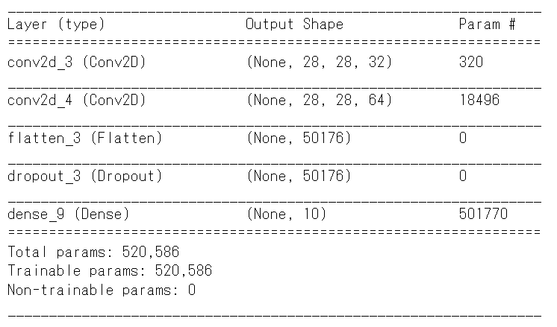
畳み込み層の追加
from keras.models import Sequential
from keras.layers import Dense, Dropout, Conv2D, Flatten
model = Sequential()
model.add(Conv2D(filters=32,kernel_size=3, strides=1,
padding='same',input_shape=(28,28,1),activation='relu’))
model.add(Conv2D(filters=64,kernel_size=3, strides=1,
padding='same', activation='relu'))
model.add(Flatten())
model.add(Dropout(0.5))
model.add(Dense(10,activation='softmax’))
model.compile(loss='categorical_crossentropy’,
optimizer='Adam',metrics=['accuracy'])
model.summary()
result = model.fit(x_train,y_train,epochs=50,batch_size=64,validation_split=0.2)

Slide 48
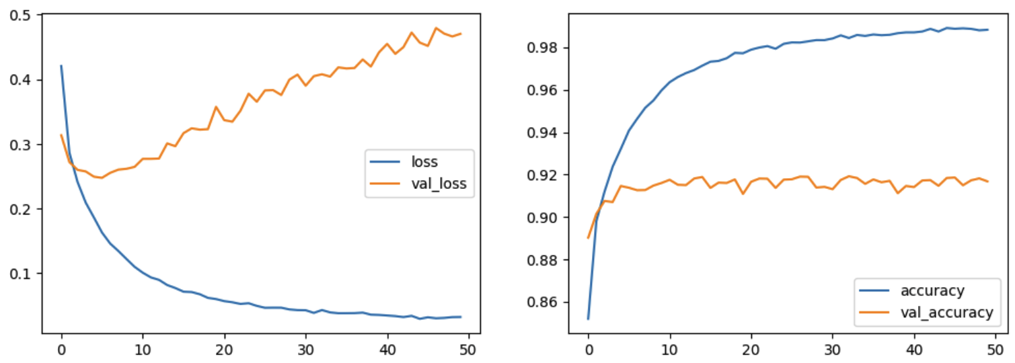
畳み込み層の追加
test loss: 0.34445714950561523
test accuracy: 0.9031999707221985
test loss: 0.4966644048690796
test accuracy: 0.9117000102996826

Slide 49
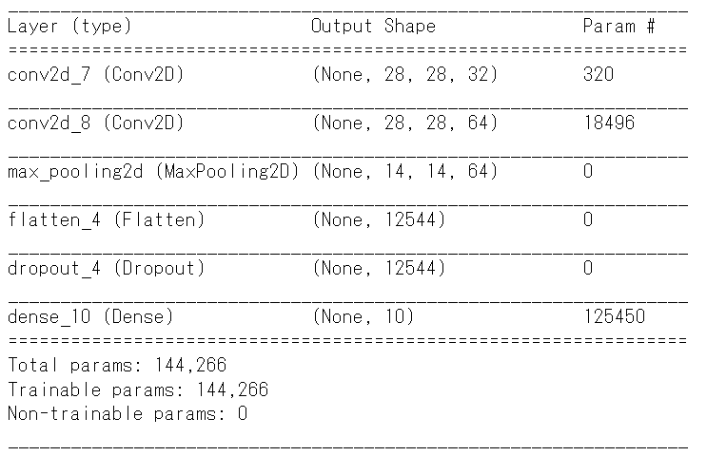
プーリング層の追加
from keras.models import Sequential
from keras.layers import Dense, Dropout, Conv2D, Flatten, MaxPooling2D
model = Sequential()
model.add(Conv2D(filters=32,kernel_size=3, strides=1,
padding='same',input_shape=(28,28,1),activation='relu’))
model.add(Conv2D(filters=64,kernel_size=3, strides=1,
padding='same', activation='relu’))
model.add(MaxPooling2D(pool_size=2))
model.add(Flatten())
model.add(Dropout(0.5))
model.add(Dense(10,activation='softmax’))
model.compile(loss='categorical_crossentropy’,
optimizer='Adam',metrics=['accuracy'])
model.summary()
result = model.fit(x_train,y_train,epochs=50,batch_size=64,validation_split=0.2)

Slide 50
プーリング層
データを縮小する方法
マックスプーリング：入力データを小さな領域に分割し、各領域の最大値をとってくることで、データを縮小する。
3 | 4 | 5 | 6
1 | 2 | 3 | 4
-1 | 3 | 0 | 3
2 | 2 | 5 | 2
MaxPooling
4 | 6
3 | 5
(2,2)
プーリング前の特徴マップ
プーリング後の特徴マップ

Slide 51
プーリング層
プーリング層で(28,28)が(14,14)になっている

Slide 52
プーリング層
プーリング層で(28,28)が(14,14)になっている
パラメーターの数も1/4になっている

Slide 53
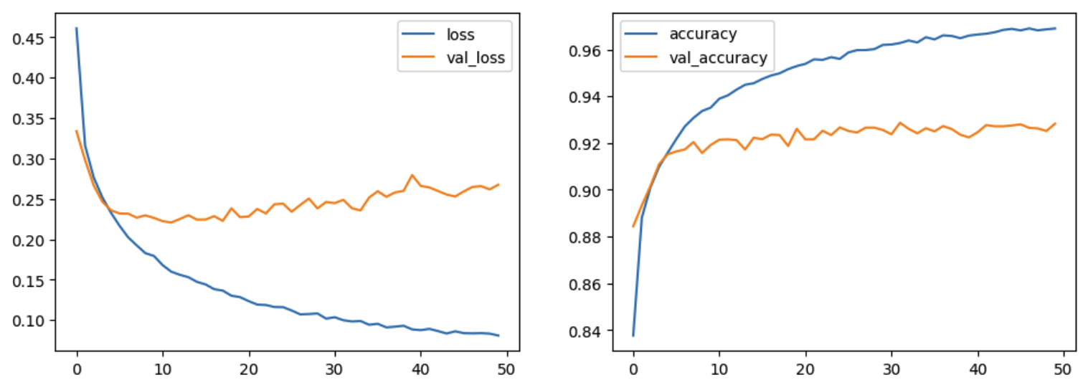
test loss: 0.4966644048690796
test accuracy: 0.9117000102996826
Test loss: 0.2698012888431549
Test accuracy: 0.9247000217437744

Slide 54
畳み込み、畳み込み、プーリング、で繰り返すことが多い
model = Sequential()
model.add(Conv2D(filters=32,kernel_size=3,strides=1,
padding='same',input_shape=(28,28,1),activation='relu'))
model.add(Conv2D(filters=64,kernel_size=3,strides=1,padding='same',activation='relu'))
model.add(MaxPooling2D(pool_size=2))
model.add(Dropout(0.5))
model.add(Conv2D(filters=64,kernel_size=3,strides=1,
padding='same',activation='relu'))
model.add(Conv2D(filters=128,kernel_size=3,strides=1,padding='same',activation='relu'))
model.add(MaxPooling2D(pool_size=2))
model.add(Dropout(0.5))
model.add(Flatten())
model.add(Dropout(0.5))
model.add(Dense(10,activation='softmax'))
model.compile(loss='categorical_crossentropy',optimizer='Adam',metrics=['accuracy'])
model.summary()
result = model.fit(x_train, y_train, epochs = 50, batch_size = 64, validation_split=0.2, shuffle=True)

Slide 55
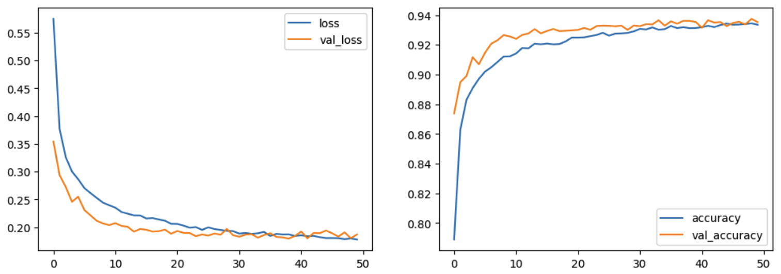
Test loss: 0.2698012888431549
Test accuracy: 0.9247000217437744
test loss: 0.20224225521087646
test accuracy: 0.9290000200271606

Slide 56
model.add(Conv2D(filters=32,kernel_size=3,strides=1, padding='same',input_shape=(28,28,1),activation='relu'))
model.add(Conv2D(filters=64,kernel_size=3,strides=1,padding='same',activation='relu'))
model.add(MaxPooling2D(pool_size=2))
model.add(Dropout(0.5))
model.add(Conv2D(filters=64,kernel_size=3,strides=1, padding='same',activation='relu'))
model.add(Conv2D(filters=128,kernel_size=3,strides=1,padding='same',activation='relu'))
model.add(MaxPooling2D(pool_size=2))
model.add(Dropout(0.5))
model.add(Flatten())
model.add(Dropout(0.5))
model.add(Dense(10,activation='softmax'))
入力
畳み込み
畳み込み
プーリング
畳み込み
畳み込み
プーリング
全結合
出力
(28,28,1)
(28,28,32)
(14,14,64)
(10)
(14,14,64)
(28,28,64)
(6272)
(14,14,128)
(7,7,128)

Slide 57
畳み込みで細かく画像のパターンを抽出する
プーリングで情報を極力残しつつサイズを小さくする
最後はMLP同様に全結合で10種類の確率を出力する
入力
畳み込み
畳み込み
プーリング
畳み込み
畳み込み
プーリング
全結合
出力
(28,28,1)
(28,28,32)
(14,14,64)
(10)
(14,14,64)
(28,28,64)
(6272)
(14,14,128)
(7,7,128)

Slide 58
課題
・WebClassにある”kadai6.ipynb”をやってみましょう
・実行したら”学籍番号_名前_6.ipynb”という名前で保存
して提出して下さい。
締め切りは2週間後の11/30の23:59です。
締め切りを過ぎた課題は受け取らないので注意して下さい

